Slide 1
Мультимедийная разработка непосредственно образовательной деятельности в группе для детей от 3 до 4 лет с агитбригадой отряда ЮИД Образовательная область художественное творчество (аппликация)
Муниципальное бюджетное дошкольное образовательное учреждение «Детский сад комбинированного вида №5 «Крепыш»
Воспитатель Арама Мария Александровна

Slide 2
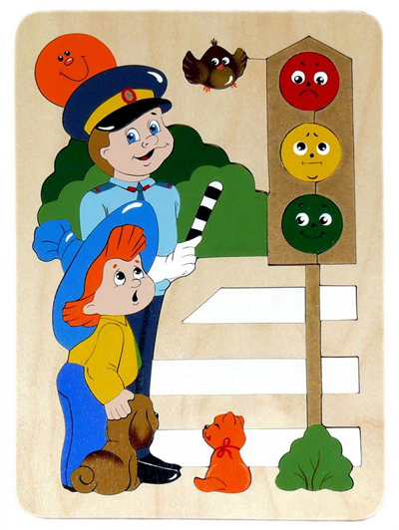
Тема:
«Красный, желтый, зеленый».
Цель:
Формировать основы безопасности собственной жизнедеятельности.
Предварительная работа *дидактическая игра «Светофор» * чтение произведений С.Михалкова «Светофор *М. Дружинина «Наш друг светофор»; * рассматривание иллюстраций «Азбука пешехода»

Slide 3
Задачи:
Воспитательные:
*Воспитывать желание познавать новые правила дорожного движения, запоминать и применять их в игре, жизни.
*Воспитывать самостоятельность, аккуратность, желание работать руками.
Развивающие
*Формировать полноту восприятия словесного материала.
*Развивать словесно-логическую, образную, зрительную память, развивать ориентировку в пространстве, умение действовать по сигналу;
*Развивать быструю переключаемость внимания.
Образовательные:
*Учить путём аппликации создавать изображение светофора;
*осваивать последовательность работы: разложить формы, посмотреть правильно ли, затем сверху вниз брать формы, намазывать их клеем и аккуратно класть на прежнее место, прижимая салфеткой;
*Учить понимать значение сигналов светофора;

Slide 4
Интеграция образовательных областей
Художественное творчество
«Коммуникация» «Социализация»
Физическая культура Музыка
«Безопасность»

Slide 5
Демонстрационный материал:
*макет светофора;
*знак «Пешеходный переход».
*посылка, письмо, круги диаметром 15см красного, желтого, зеленого цветов. Корзина с киви (гостинцы для детей)
* Магнитофон
Раздаточный материал:
*макеты рулей,
*заготовки для аппликаций, клей, салфетки

Slide 6
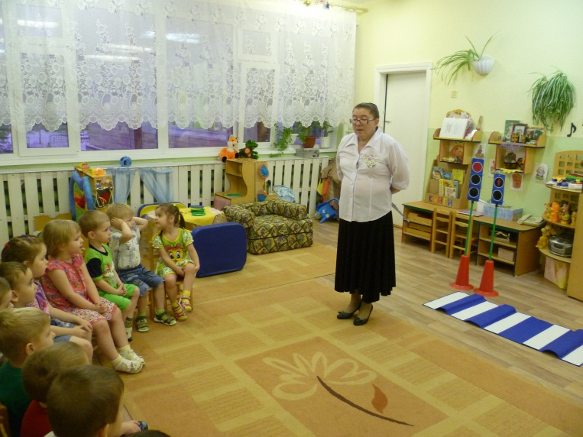
Деятельность воспитанников агитбригады отряда ЮИД и детей 2 младшей группы *Ответ детей «Пешеходный переход»
Деятельность воспитателя
*Здравствуйте, ребята! Ребята вы уже
научились играть с машинами, водить их.
Шоферы и взрослые и дети должны знать
правила дорожного движения, чтобы на
дорогах не было аварий. Ребята, скажите,
какой знак помогает нам переходить через
улицу?

Slide 7
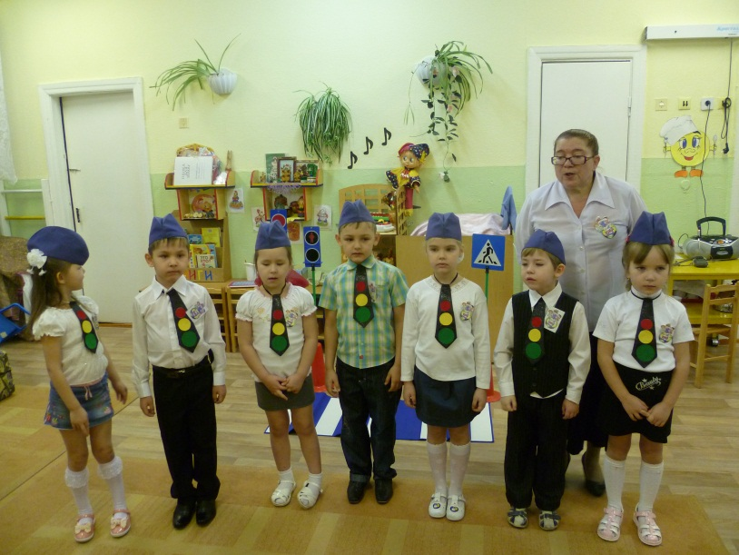
Деятельность воспитателя
*Правильно, ребята. Расскажите мне, для чего нужен этот знак?
Деятельность воспитанников агитбригады отряда ЮИД и детей 2 младшей группы Дети рассказывают стихи * Пешеход, пешеход Всем знакомые полоски Похожие на зебру Знают дети, знают взрослый Знай, что только переход От машин тебя спасет. * Если ты спешишь в пути Через улицу пройти, Там иди, где весь народ Там, где знак пешеходный переход

Slide 8
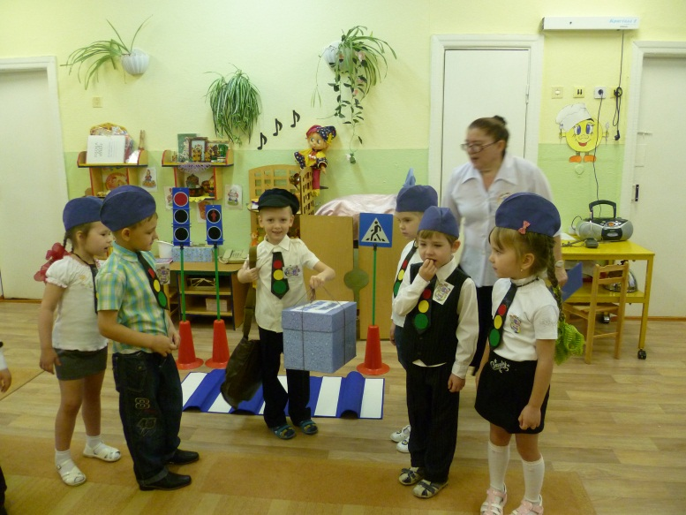
Деятельность воспитателя
(стук в дверь)
-Кто там?
- Почтальон Печкин. Вам посылку принес.
- Спасибо тебе, почтальон Печкин. Ребята, посмотрим, от кого же это посылка?
(беру посылку и под ленточкой нахожу конверт с адресом детского сада и названием группы, читаю детям).
Деятельность воспитанников
агитбригады отряда ЮИД и
детей 2 младшей группы

Slide 9
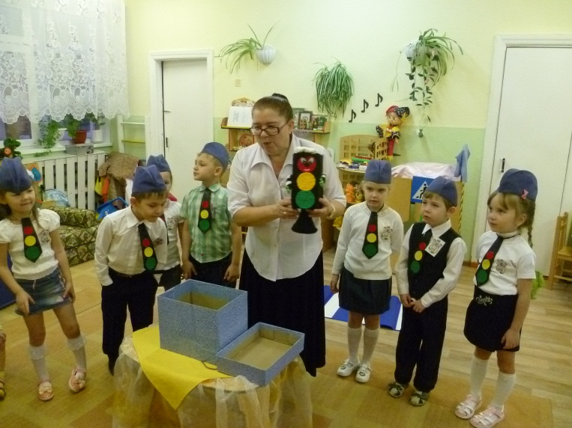
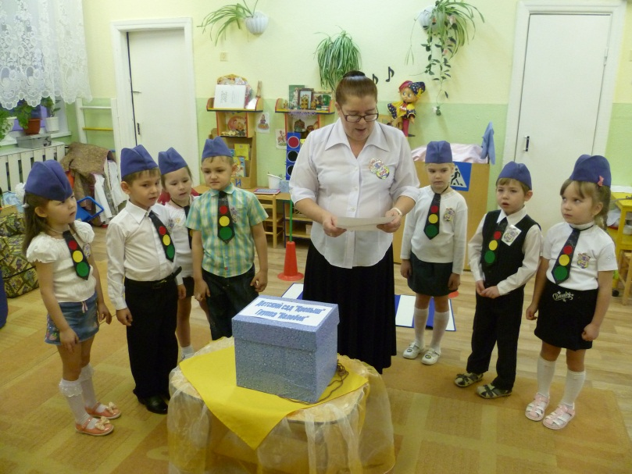
Деятельность воспитателя
* Ребята, от кого же это посылка?
* Правильно ребята. Это посылка от светофора.
(достаю из коробки светофор)
* Ребята, для чего нужен светофор?
* Правильно, ребята.
Деятельность воспитанников
Агитбригады отряда ЮИД и
детей 2младшей группы
* От светофора.
* Он смотрит за движением машин на дорогах, за людьми, чтобы на дорогах не было аварий.

Slide 10
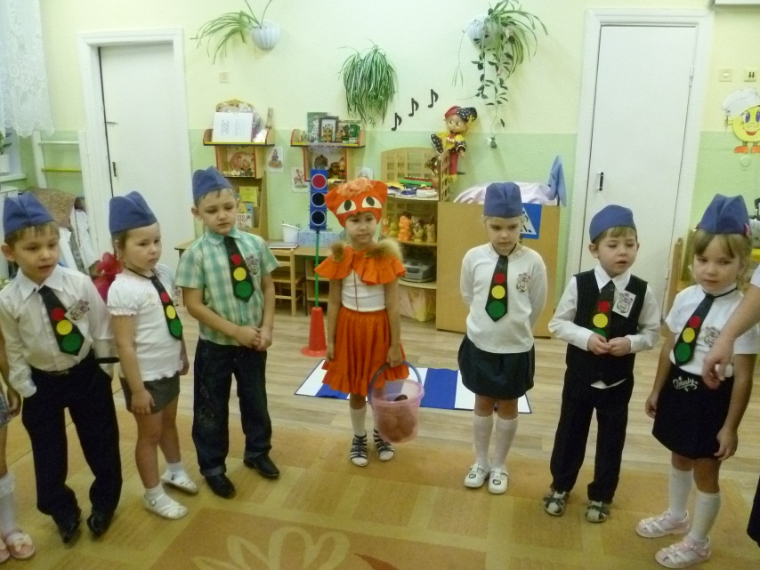
Деятельность воспитателя
(стук в дверь)
- Ребята, к нам опять кто-то пришел. Кто же это?
- Здравствуй, Лиса.. мы знакомимся с правилами дорожных движений. Лиса, а ты знаешь правила дорожных движений.
Деятельность воспитанников агитбригады отряда ЮИД и
детей 2 младшей группы
(входит лиса)
* Ах, я рыжая Лиса
Я плутовка, я хитра.
Никого я не боюсь
Где хочу, там появлюсь.
*Здравствуйте, дети. А что вы тут делаете?
* Конечно, знаю.
* Скажи, вот это какой знак?
*Светофор.
*А для чего нужен светофор. Расскажи нам.
* А что рассказать. Похож на елочку, горят разноцветные огоньки, вокруг него можно хоровод водить.
*Ребята, правильно ли говорит Лиса.
Нет. Конечно, нет. Лиса, послушай, наши дети знают стихи про светофор.

Slide 11
Деятельность воспитателя
- Ребята, правильно ли говорит Лиса.
- Нет. Конечно, нет. Лиса, послушай, наши дети знают стихи про светофор.
Вот, Лиса, наши дети какие умные. Они знают правила дорожного движения.
А твои лесные друзья знают правила дорожного движения?
Деятельность воспитанников
агитбригады отряда ЮИД и
детей 2 младшей группы
* Наши ребята идут в детский сад
Наши ребята очень спешат!
Хоть у вас терпенья нет,
Подождите – красный свет!
Детям путь закрыт!
* Желтый свет на пути –
Приготовьтесь в путь идти
Свет зеленый впереди –
Вот теперь переходи.
* Чтоб тебе помочь
Путь пройти опасный,
Горим и день, и ночь-
Зеленый, желтый, красный.
* Самый строгий - красный свет..
Если он горит,
Стоп! Дороги дальше нет,
Путь для всех закрыт.
* Чтоб спокойно перешел ты,
Слушай наш совет:
- Жди! Увидишь скоро желтый
В середине свет.
* Нет.

Slide 12
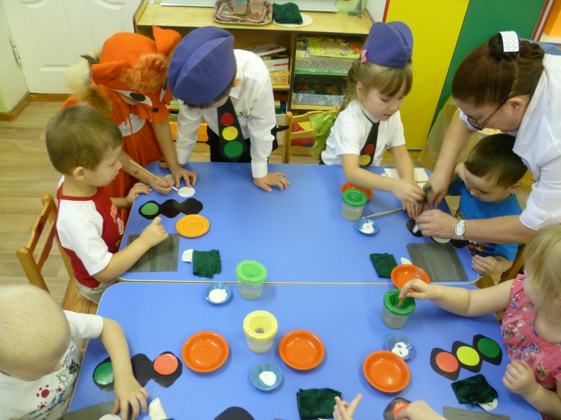
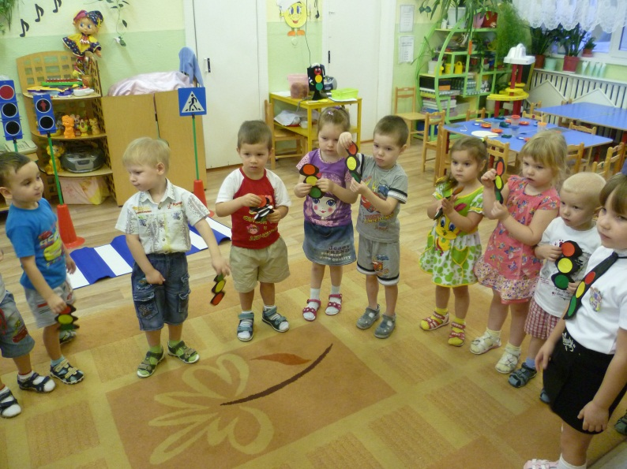
Деятельность воспитателя
. Практическая часть.
- Давайте, ребята, поможем лисе. Сделаем для лесных зверей светофоры из бумаги и подарим их.
Деятельность воспитанников
агитбригады отряда ЮИД и
детей 2 младшей группы
(дети делают светофоры)
* Спасибо, ребята.

Slide 13
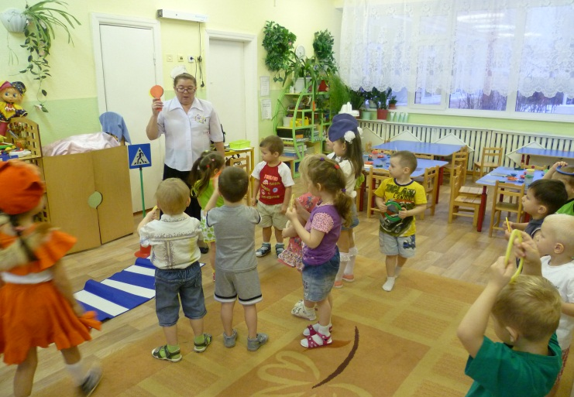
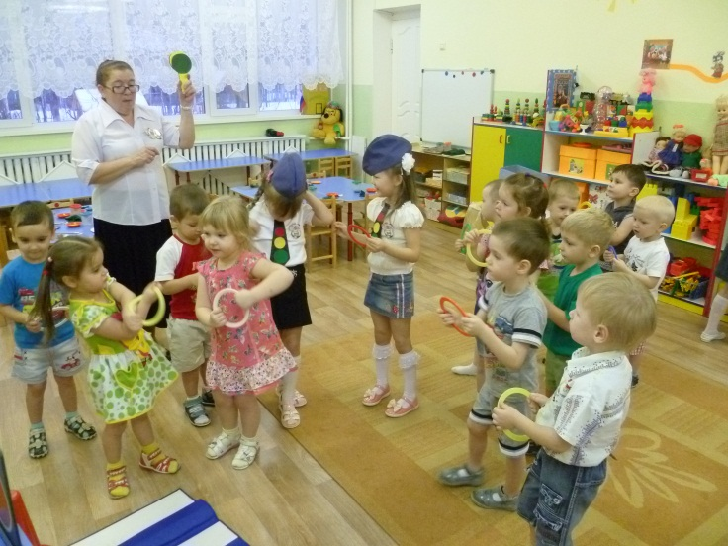
Деятельность воспитателя
. Закрепление.
-А сейчас, ребята, поиграем в игру «Красный, желтый, зеленый».Вы будете шоферами. Когда я подниму красный кружочек – значит, дороги нет, вы держите рули в одной руке внизу. А когда поднимаю желтый свет – приготовиться, вы держите руль двумя руками и готовьтесь на путь. Когда поднимаю зеленый свет – можно ехать, путь открыт , вы двигаетесь под музыку.
(игру повторяем несколько раз)
Деятельность воспитанников
агитбригады отряда ЮИД и
2 младшей тгруппы детей

Slide 14
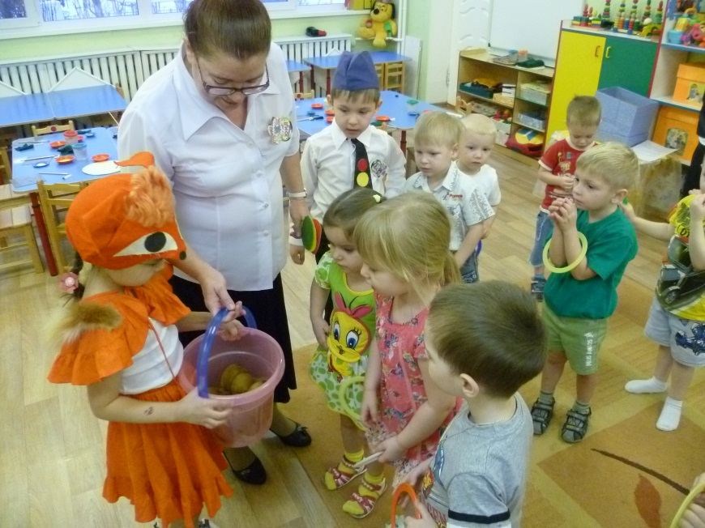
Деятельность воспитателя
* Понравилась тебе, Лиса, наша игра.
Деятельность воспитанников
агитбригады отряда ЮИД и
детей 2 младшей группы
* Да. Спасибо, ребята, вы меня многому научили. Я теперь своих друзей научу. Я вам от лесных друзей принесла гостинцы, угощайтесь.

Slide 15
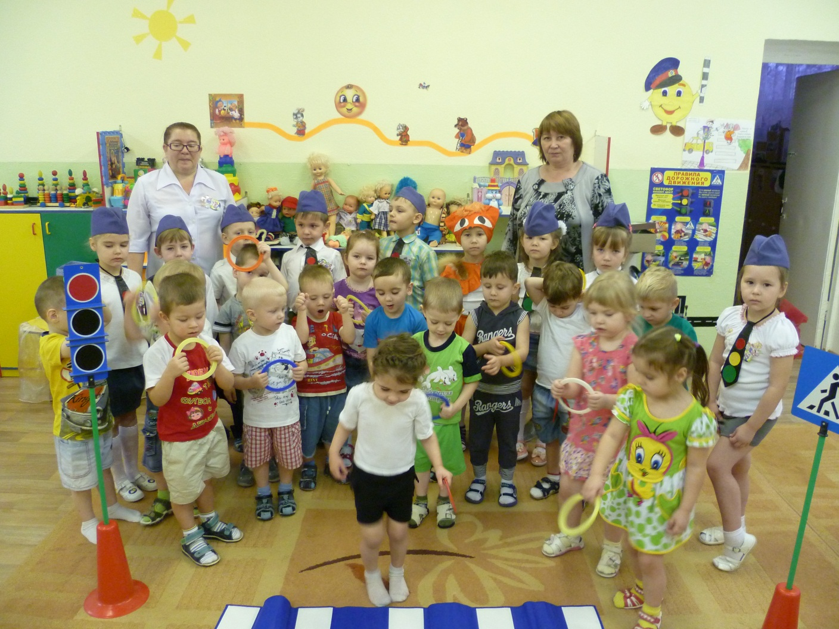
В процессе проведения непосредственно – образовательной деятельности игровая мотивация прослеживалась на протяжении всей деятельности, что способствовало поддержанию активного, интереса детей, повышению эффективности в закреплении программного материала, носила развивающий и воспитывающий характер.
.

